Slide 1
Creating Interactive Tools Focusing On The Promotion Of Energy Jobs And Training Paths For Women-WISE
(2023-1-FR01-KA220-VET-000160211)
Kick off meeting, Belfort-Franța
6-7 martie 2024

Slide 2
PARTENERIAT
MIFE - House of Information on Training and Employment, Belfort – FRANCE
UTBM – University of Technology Belfort – Montbéliard – FRANCE
CIDFF – Centre d'Information sur les Droits des Femmes et des Familles du Territoire de Belfort - FRANCE
Cité des Métiers de la Réunion - FRANCE
Consorci de la Ribera - SPAIN
KTH - Kungliga Tekniska Hoegskolan (Royal University) - SWEDEN

Slide 3
SCOPUL PROIECTULUI
Promovarea oportunităților actuale și a oportunităților de angajare susținute de contextul "green deal", împreună cu provocările strategiilor de egalitate de gen, astfel încât să atragă absolventele către domeniul energetic.

Slide 4
Obiective specifice – în acord cu grupurile țintă
Pentru femei: orientare și integrare: sprijinirea carierei lor profesionale și promovarea angajabilității, formării și profesionalizării lor, deschiderea oportunităților din domeniul energetic.
Pentru organizațiile de formare, ocupare și incluziune: să dezvolte metode și să integreze practicile în mod transversal în toate sesiunile de formare, astfel încât acestea să fie atât adaptate la necesitățile întreprinderilor - vectori de creștere a competențelor angajaților, cât și vectori de diseminare a bunelor practici profesionale în cadrul întreprinderii

Slide 5
Obiective specifice – în acord cu grupurile țintă
Pentru companii:
- să fie sprijinite și echipate pentru a-și dezvolta practicile de resurse umane și manageriale în ceea ce privește egalitatea profesională
- să fie vizibile ca actor al dezvoltării locale în cadrul unui demers de responsabilitate socială a întreprinderii și să se angajeze față de comunitate
să atragă talente, indiferent de sex, în căutarea mobilității profesionale
să creeze legături cu actori din domeniul ocupării forței de muncă, universități și autorități locale
Pentru autoritățile publice:
- conștientizarea societății civile, precum și a comunităților angajatoare cu privire la aceste obligații și sprijinirea lor în aceste demersuri și inițiative de mobilizare
- aplicarea de politici de sprijinire a dinamicii resurselor umane locale

Slide 6
Rezultate estimate
WP1: managementul proiectului
WP2: un ghid de bune practici atât în domeniul energiei, cât și în ceea ce privește egalitatea de gen
WP3: 20 de portrete interactive privind poveștile cheie de succes ale femeilor din sectorul energetic
WP4: module de formare pentru sensibilizarea părților interesate
WP5: un curs de tip MOOC cu toate instrumentele pedagogice și metodologice care va fi testat pe părțile interesate cu sprijinul autorităților sau al agențiilor de ocupare a forței de muncă
0 activitate de formare-acțiune de 3 zile sub forma unui ENTREPRO (prezentare de practici, vizită în întreprinderi, ateliere de lucru,...) pentru consilieri, profesori, întreprinderi

Slide 7
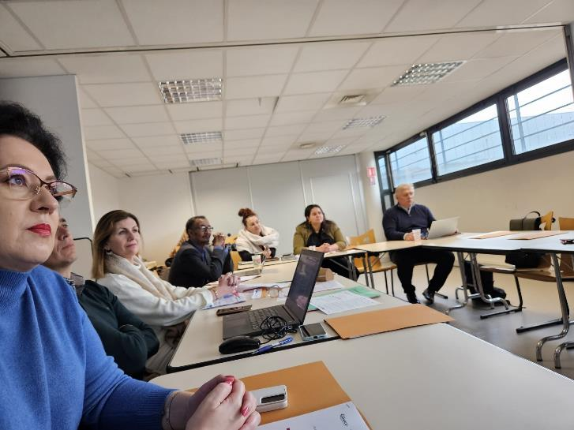
Agenda Kick off meeting – 6 martie
09:00–12:00> INTRODUCTION MIFE–Exposition room-MIFE
✓ Welcome of all participants
✓ Presentation of the agenda
✓ Objectives and aims of the meeting
✓ Presentation of the project
14:00–16:00 > LAUNCHING OF TASK 1-Guide of best practices on both energy and equal gender stakes
Objective: identify good practices promoting technical jobs with a equal gender strategy with each partner of this European project, but also in other Europeans countries as well as in other countries around the world.
✓ 1 good practice initiative that it experiments or a local partner (to be presented while the meeting in Belfort)
✓ 1 good practice initiative that is developed at regional level
✓ 1 good practice initiative that is developed at national level
✓ 1 good practice initiative that is developed at international level
MIFE will be in charge of the formalization of the global guide which will be uploaded on our WISE website.
A promotion video of these good practices will be created and used as a support and introduction to each of the conferences organized in each of the countries partners at transnational meetings

Slide 8
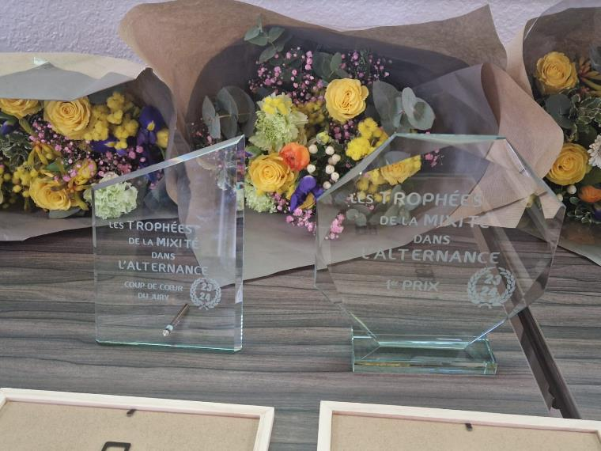
Agenda Kick off meeting – 6 martie
Ceremony of the Trophy of the mixityin apprenticeship - Prefecture of Belfort
Welcome by Ms. Virginie Cotin, Departmental Delegate for Women's Rights and Equality
Official speeches by representatives from the Departmental Council, from the academic inspector, academic director of departmental services of national education of the Territoire de Belfort and the Director of Cabinet, Prefecture of the Territory of Belfort
Presentation of the action among an attendance of firms, training organizations, apprentices by Valérie Demoisson, MIFE,
Presentation of candidates (slideshow presented by Linda KHENNAOUI and Mohamadine TOUFAHI from MIFE)
Award of the third, second and first apprenticeship prizes + “Coup de Coeur prize”. The 4 winners will be invited to say a few words as well as the person who presents their prize. Speeches from companies or training organizations alongside the winner

Slide 9
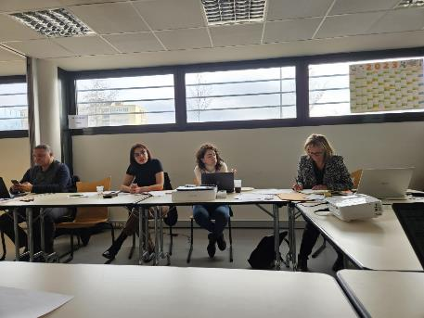
Agenda Kick off meeting – 7 martie
9: 11. 30 > OF PRESENTATION 1 - Guide of best practices on both energy and /or equal gender stakes
􀀹 Presentation by Consorci de la Ribera of one best practice developed by the partner or a local partner
􀀹 Presentation by CIDFF of one best practice developed by the partner or a local partner
􀀹 Presentation by UTBM of one best practice developed by the partner or a local partner
􀀹 Presentation by KTH of one best practice developed by the partner or a local partner
􀀹 Presentation by ISJ IASI of one best practice developed by the partner or a local partner
11:30
11: 12. 30 PRESENTATION OF THE WEBSITE and FRAME for TASK 1
􀀹 Presentation by Sylvaine Boilloux and Nina Roethinger (from MIFE)
14: 16. 00 ADMINISTRATIVE COMMUNICATION AND FINANCIAL ASPECTS,
􀀹 Administrative and financial tools: budget, timetable, subcontracts, justification of expenses,
􀀹 Communication activities
Next steps : TASK 2 Interactive portraits of Women in the energy field of activity

Slide 10
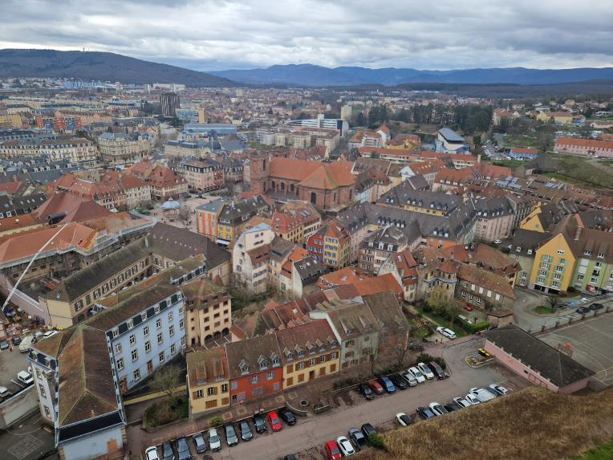
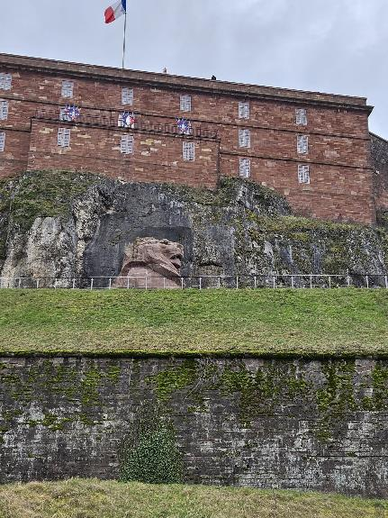
Cultural aspects

Slide 11
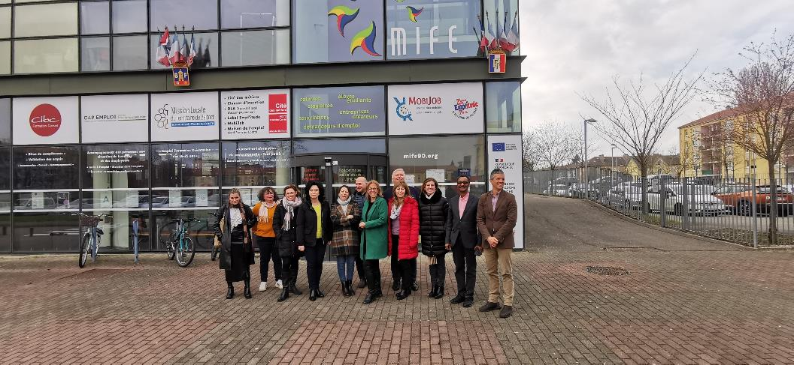
Iași County School Inspectorate
WISE PROJECT
Detalii proiect-platforma europeană

